Slide 1
Презентація
На тему: “ Новий рік в Празі ” Підготувала: учениця 11 класу Абраменко Наталія

Slide 2
Зміст
1.Новий Рік в Празі 2. Традиції,зустрічі Нового року в Празі 3. Різдвяний ярмарок 4.Новорічна Ніч 5. Празькі новорічні заходи

Slide 3
Новий рік в Празі
Напевно, ні в жодному іншому місті світу не панує така казкова новорічна атмосфера, як у Празі. Безсумнівно, Париж, Нью-Йорк, Лондон, Київ і багато інших столиць також прекрасні, також потопають у вогнях ілюмінацій і блиску святкової мішури - але в Празі все по-іншому, старовинне місто наскрізь просякнуте чарами, душевним теплом його мешканців, солодким запахом пряників і пряного глінтвейну. Особливо вражають і вселяють різдвяний дух золоті гілочки з омелою, якими прикрашають вхід до своїх осель всі пражани. Таку гілочку потрібно отримати виключно в подарунок, і є вона символом щасливого Нового року.

Slide 4
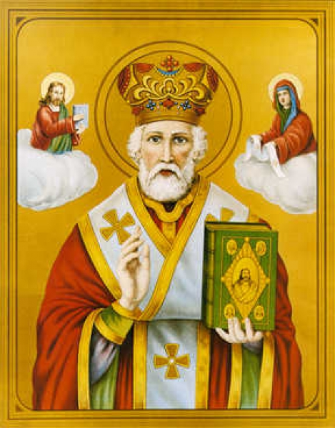
Традиції,зустрічі Нового року в Празі
У Празі існує величезна безліч старовинних новорічних традицій, звичаїв і зачаровуючих обрядів. Відкриває гряду різдвяних свят улюблений всіма дітьми День Святого Миколая (відзначається він тут 6 грудня), коли по вулицях ходить сам Святий з Добрим Ангелом і рядженим чортиком і цікавиться у малюків, чи добре вони поводилися весь рік. В якості заохочення всі слухняні діти отримують солодкі подарунки. А через тиждень в День Святої Люції на вулиці виходять дівчатка в білому одязі з напудреними лицями і великими носами з дерева, їх завдання - лякати перехожих, до тих пір, поки ті не обдарують їх солодощами.

Slide 5
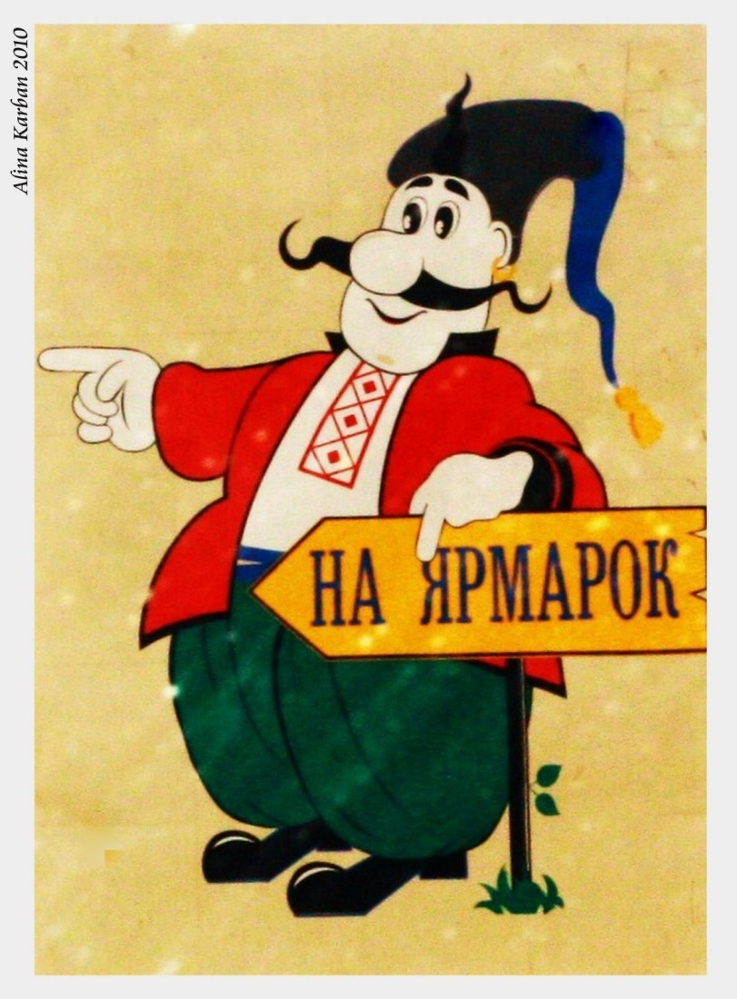
Різдвяний ярмарок
Починаючи з цього періоду, місто занурюється в справжню казку. На головній Старомістській площі відкривається різдвяний ярмарок, на якому можна придбати всілякі солодощі, легендарне богемське скло і святкову атрибутику, а також спробувати всілякі чеські копченості і, звичайно ж, відмінне пиво.

Slide 6
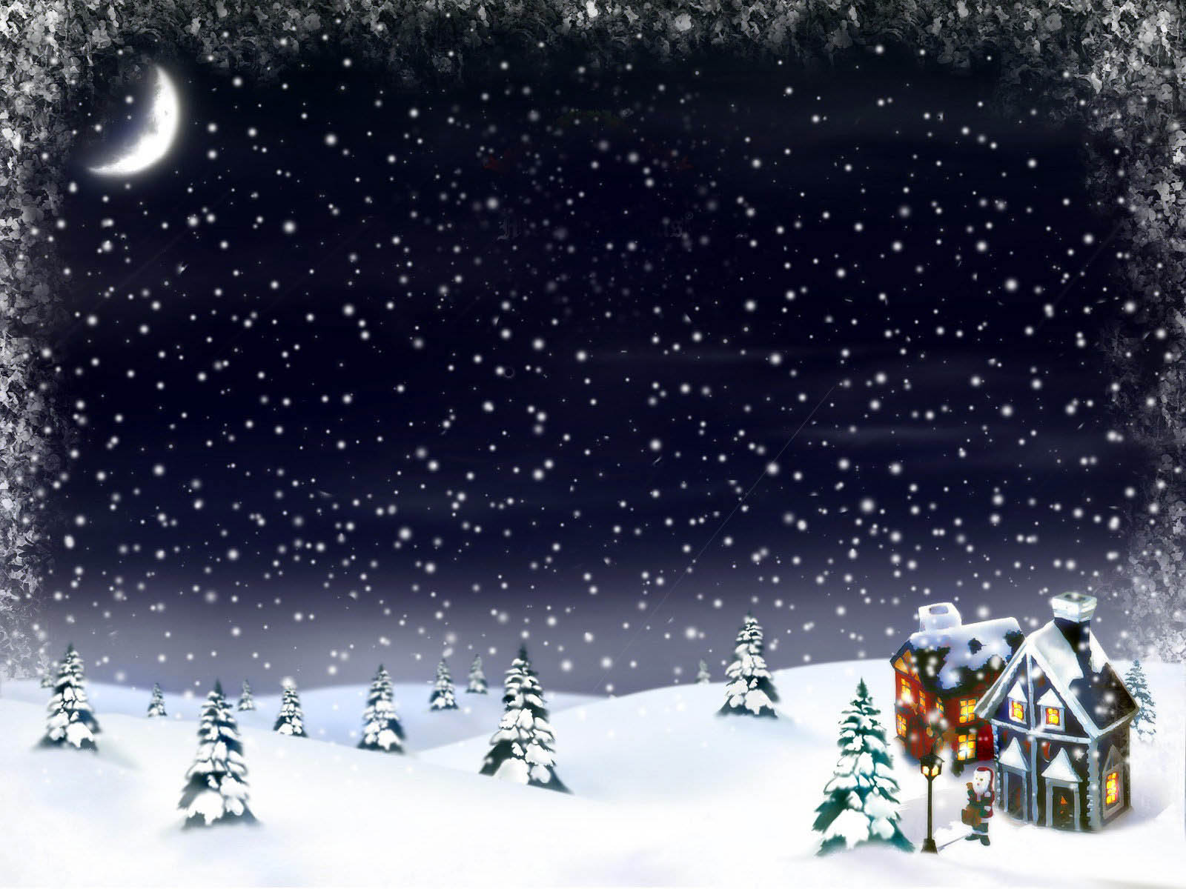
Новорічна ніч
Але особливою прикрасою новорічної Праги є сніг, він завжди йде в Щедрий вечір і в новорічну ніч, напевно, в нагороду за те, що пражани свято бережуть свої святкові традиції. У новорічну ніч жителі і гості чешської столиці збираються на Старомістській площі, під бій курантів і залпи салютів п'ють ігристе вино або навіть пиво, а потім поспішають на Карлов міст, щоб загадати заповітне бажання, яке неодмінно виповнитися в наступному році.

Slide 7
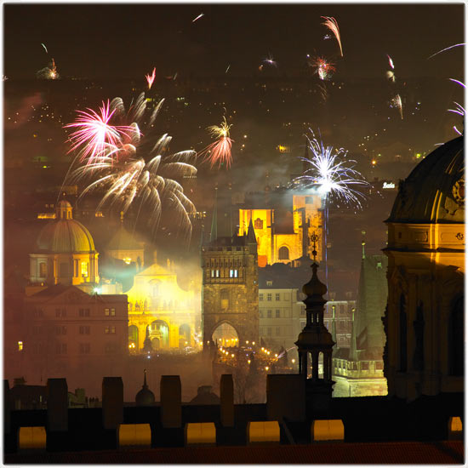
Празькі новорічні заходи
Деякі гості міста, а також місцеві жителі обирають ресторан, де все включено на цілу ніч: їжа, напої й танці, в той час як інші надають перевагу романтичній вечері при свічках в більш спокійному місці центральної Праги, такому як Мала Страна. Більшість вечірок для молоді проходить в барах, а після феєрверків вони намагаються знайти клуб на Староміській площі, що часто буває важко. Інші купують квитки на вечірку в клубі або музичному барі. Хороша забава гарантується на безлічі вечірок для декількох тисяч любителів музики в Празькому виставковому комплексі. Але якщо Ви настроєні на щось спокійніше, можете відвідати новорічні концерти в Рудольфінумі або Муніципальному будинку, або навіть відвідати одну з безлічі празьких церков. І на кінець популярними також є вечірки на човні, які включають напої та їжу.

Slide 8
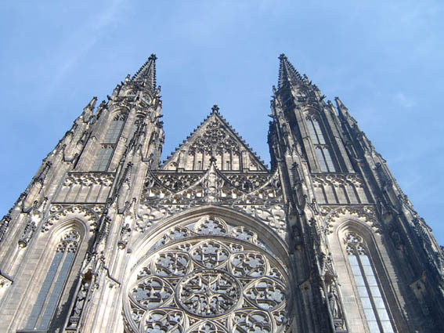
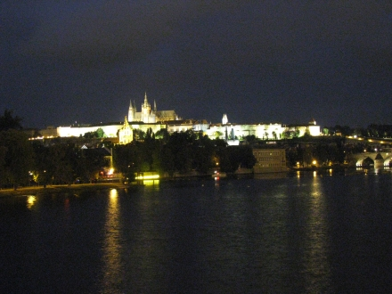
Празький замок Святого Джорджа
Вид на Прагу вночі

